Slide 1
Муниципальное автономное дошкольное образовательное учреждение Центр развития ребёнка детский сад №67 «Белочка» посёлка Биокомбината Щёлковского муниципального района Московской области
Презентация тема «Значение формирования коммуникативных компетенций в профессиональной деятельности педагога».
Стебелева Елена Фредовна
Должность: воспитатель
Электронная почта: stebeleva59@mail.ru
2015

Slide 2
Информация о дошкольной организации
П. Биокомбината Щёлковского муниципального района Московской области
МАДОУ ЦРР Д/С №67 «Белочка»
Стебелева Елена Фредовна
Воспитатель второй группы раннего возраста

Slide 3
Значение грамотной речи взрослых на речевое развитие детей Речь не передаётся по наследству, ребёнок перенимает опыт речевого общения у окружающих его взрослых. Поэтому очень важно, чтобы он слышал правильную, грамотную речь. А значит - задача взрослых заключается в том, чтобы дети овладели правильной речью. Для этого необходим пример для подражания: правильный литературный язык взрослого.

Slide 4
Значение знаний педагогом ораторских приемов в работе с детьми Для формирования профессионального мастерства педагога он должен владеть приёмами ораторского искусства. Известный специалист по ораторскому искусству Е. Адамов сформировал шесть требований к оратору. Важнейшую роль играют ясность и точность речи. Выступление должно быть кратким, ведь важно не только завоевать внимание детей, но и удержать его.
Требования к оратору
эрудиция
энергия
эмоциональность
этика
эстетика
экспрессивность

Slide 5
Значение умения проявлять индивидуальный подход к собеседнику В общении каждый человек проявляет свои особенности, которые обусловлены его характером, темпераментом, вниманием, памятью, эмоциями, личностными чертами и качествами, т. е. её психологической природой. Исходя из этого были разработаны абстрактные типы собеседников: «бессмысленный человек», «степенный человек», «всезнайка», «говорун», «боягуз», «неприступный тип», «незаинтересованный тип», «большая шишка», «почемучка». Понятно, что приведённая классификация остаётся условной. Однако значение этих особенностей поможет распознать своих собеседников и использовать индивидуальные подходы для того, чтобы лучше и быстрее объясниться с ними, установить контакт, обеспечить успех во время общения.

Slide 6
-Особенности владения лексикой в педагогической деятельности «Детям очень много можно объяснить, лишь бы объясняющий сам понимал ясно предмет, о котором взялся говорить с детьми и умел говорить человеческим языком» Н. Г. Чернышевский Дети учатся говорить благодаря слуху и способности к подражанию. Формирование у детей грамотной речи возможно только при условии создания полноценной речевой среды за счёт постоянного, непрерывного, мотивированного общения взрослых друг с другом в присутствии детей и с детьми. Обязательным условием при этом выступает соблюдение взрослыми при пользовании речью всех языковых норм.

Slide 7
Требования к речи педагога 1. Правильность – это соблюдение языковых норм. Правильной является речь, которая согласуется с нормами языка – произносительными, грамматическими, стилистическими 2. Точность высказывания – соответствие смыслового содержания речи и информации, которая лежит в её основе. 3. Логичность изложения – высказывание должно отражать логику действительности, логику мысли и характеризоваться логикой речевого выражения. 4. Ясность и доступность выражения предполагает понятность речи её адресату, достигается путём точного употребления слов, терминов, грамматических конструкций. 5. Чистота речи. Речь, в которой нет чуждых литературному языку компонентов (слов и словосочетаний) или элементов, отвергаемых нормами нравственности. 6. Выразительность речи – это особенности структуры речи, которые поддерживают внимание и интерес у слушателей. 7. Эстетичность речи проявляется в неприятии литературным языком оскорбительных для чести и достоинства человека средств выражения. 8. Уместность подразумевает такой подбор и организацию средств языка, которые делают речь отвечающей целям и условиям общения. 9. Богатство – умение использовать все языковые единицы с целью оптимального выражения информации.

Slide 8
Значение умения соблюдать этику и этикет общения в профессиональной деятельности В. А. Сухомлинский подчёркивал, что педагог становится воспитателем, лишь овладев тончайшим инструментом воспитания – наукой о нравственности, этикой. Раскрыть детям красоту человеческих поступков, научить отличать добро от попустительства, гордость от спеси может только тот педагог, чьи этические установки безупречны. И если ценности общества не имеют значения для него самого, они не будут иметь значения и для его подопечных. Золотое правило этики: надо относиться к людям так, как бы хотели, чтобы относились к вам. Этикет, как органическая часть поведенческой культуры, является порядком поведения, и в жизни общества этикет играет весьма важную роль. Воспитатель для дошкольника – первый человек после родителей, обучающий его правилам жизни в обществе, расширяющий его кругозор, формирующий его взаимодействие в человеческом социуме.

Slide 9
Значение владения навыками активного слушания Навыки слушания: уметь слушать собеседника внимательно и с неподдельным интересом, задавать вопросы, стимулирующие рассказчика, а также запоминать ключевые моменты из рассказа собеседника. Научившись быть внимательным и заинтересованным слушателем, задающим уместные, стимулирующие вопросы, мы в действительности не только контролируем беседу, но также мотивируем собеседника встречаться с нами вновь и вновь. Рассказчик попадает в добровольную зависимость от нас, влюбляется в своего слушателя.

Slide 10
Значение владения ораторским искусством в профессиональной деятельности
Владение ораторским искусством позволяет педагогу совершенствовать доказательную сторону речи, умение убеждать, умение привлечь внимание аудитории и умение удерживать его на протяжении всего своего доклада, консультации, беседы. А также позволяет развить ясность и точность речи; эмоциональность. Создать у слушателей нужное докладчику настроение.

Slide 11
Значение актерских способностей в педагогической деятельности
-Педагогическое искусство часто называется театром одного актёра. В овладении мастерством актёрского воздействия на детский социум решающую роль играют как природные задатки личности воспитателя, так и способность совершенствовать свой талант в процессе обучения. Такие творческие способности, как: впечатлительность, память (аффективная), темперамент, фантазия, воображение, чувства внутреннего и внешнего ритма и темпа, музыкальность, находчивость, сценичность и др. необходимы педагогу – воспитателю – главному действующему лицу в театре одного актёра. За каждым педагогическим достижением стоит неповторимая личность воспитателя, которая несёт в практику нечто своеобразное, отличающее эту личность от других, что правомерно находит отражение в его педагогической деятельности.

Slide 12
Основные проблемы коммуникативных компетенций у педагога ДОО
Узкоспециализированное общение (только в русле педагогики)
Неглубокие познания методик и технологий развития коммуникативных компетенций
Редкое участие в тренингах и семинарах – практикумах по теме
-

Slide 13
Эффективные средства совершенствования коммуникативных компетенций педагога ДОО
Живое общение со взрослыми
Подготовка сообщений, семинаров, консультаций. Выступления с ними на совещаниях, собраниях и т. д.
Организация вебинаров, дискуссий по различным тематикам
Организация контроля и самоконтроля коммуникативных умений педагога
Проведение тестирования (анкетирования) для выявления слабых сторон речи педагога.

Slide 14
Содержание игротеки по формированию коммуникативных компетенций педагога ДОО и родителей
Если человек говорит быстро, торопливо
Прослушивая запись своей речи на диктофон, определять, понятна ли она
Разрабатывать мышцы языка, выполняя логопедические упражнения
Если человек говорит медленно
Каждое утро делать артикуляционную гимнастику
Петь вслух как можно больше, следя за тем, чтобы чётко и внятно пропевать все окончания слов
Набрав в рот морской гальки, медленно проговаривать текст
Читать несколько скороговорок, произнося их сначала медленно, выговаривая все звуки, затем ускоряясь, доводя темп до максимально возможного
Читать больше классической литературы – это расширит ваш словарный запас

Slide 15
План самообразования по формированию коммуникативных компетенций педагога ДОО.
Изучение технологий и методик развития коммуникативной культуры
Ознакомление с требованиями к речи педагога
Изучение собственной речи в соответствии с методиками
Подбор эффективных средств к собственной речи: чтение художественной литературы, посещение музеев, выставок, педагогические чтения, изучение скороговорок и поговорок, прослушивание аудиозаписей народного творчества.
Подготовка консультаций для воспитателей на тему: «Коммуникативные компетенции педагога ДОО»
Подготовка к написанию статьи по теме: «Речь педагога в повседневном общении»

Slide 16
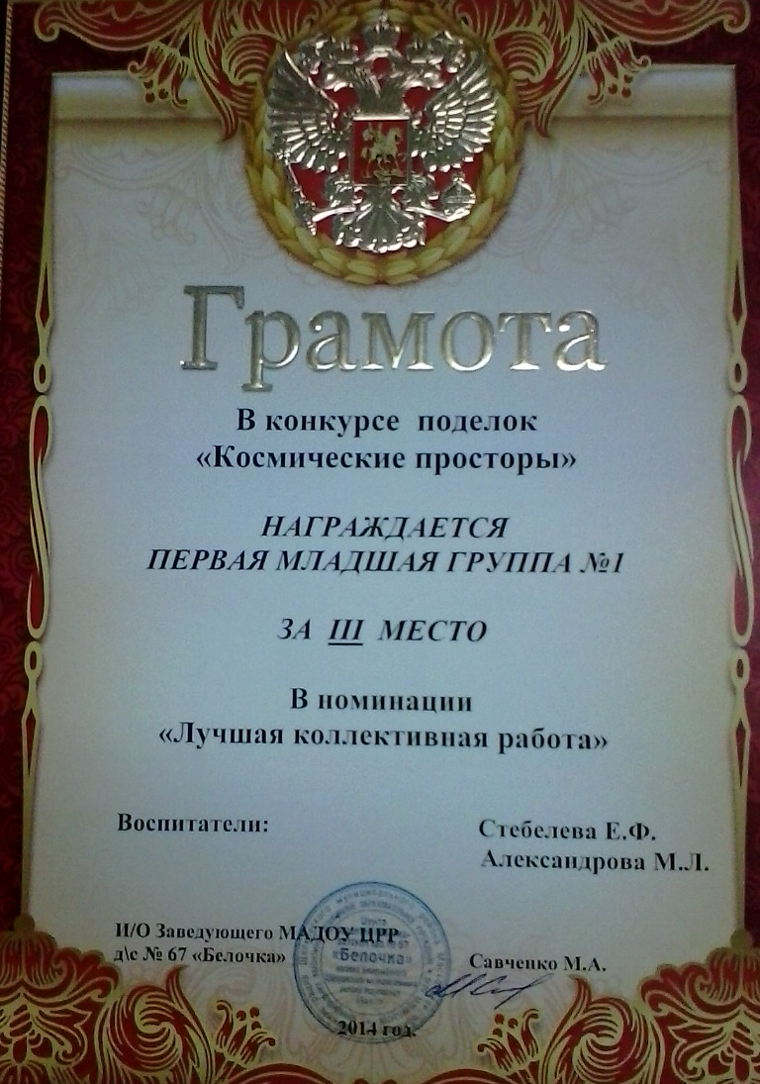
Достижения группы

